Slide 1
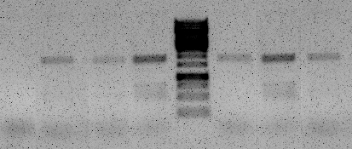
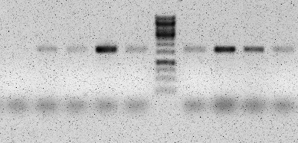
Ko774
Ko770
Ko770
Ko775
……
5/
PEX3
3/
……
Ko773
S. stipitis
ku80
genomic DNA
Ko771
……
Ko774
Ko775
……
5/
HIS3
3/
KB10
KB9
S. stipitis
ku80 pex3∆
genomic DNA
Ko774/KB9
KB10/Ko775
WT pex3Δ
WT pex3Δ

